Slide 1
Day 1
Makine Öğrenmesine Giriş

Slide 2
Hoşgeldin!
Kurs sonunda öğreneceklerin:
Makine Öğrenmesi Terminolojisi
Denetimli Öğrenme
Regresyon Problemi
Sınıflandırma Problemi
Karar Ağaçları
Denetimsiz Öğrenme
Kümeleme

Slide 3
Merhaba!
Bu slaytta öğreneceklerin:
Makine Öğrenmesi Terminolojisi
Denetimli Öğrenme:
Sınıflandırma & Regresyon Problemi
Decision Trees

Slide 4
Makine Öğrenmesi Nedir?

Slide 5

Makine Öğrenmesi Nedir?
Makine Öğrenmesi, yazılım uygulamalarının açıkça programlanmadan sonuçları tahmin etmede daha doğru olmasını sağlayan bir tür yapay zekadır.

Slide 6
Makine Öğrenmesi Projelerinin Adımları
Makine Öğrenmesi kullanarak evinizin fiyatını tahmin etmek istiyorsunuz. Elinizdeki bu problem Regresyon problemidir.
Modelinizi oluşturduktan sonra eğitmek için verilere ihtiyacınız var. Bir evin fiyatını tahmin etmek için hangi bilgilerin olması gerektiğine karar vermeniz gerekiyor.(Örneğin evin metrekaresi, konumu, bina yaşı)
Bu bilgileri ve onlara karşılık gelen fiyatı içeren gerçek fiyatların bulunduğu bilgileri Yapay Zeka modelimize veriyoruz. Yapay Zeka modelimiz bu bilgileri öğreniyor.
Verdiğimiz bilgileri öğrenen Yapay Zeka modelimize fiyatını öğrenmek istediğimiz evin bilgilerini veriyoruz ve bizim için fiyatı tahmin etmesini istiyoruz.

Slide 7
Makine Öğrenmesi Terminolojisi - 1
1. Feature: Tahmin edilmesini istediğimiz bilgiyi tahmin edebilmesi için modelimize verdiğimiz ve eğitim sırasında beslediğimiz bilgiler. (Evin metrekaresi, konumu, bina yaşı)
2. Label: Modelimizin gerçekleştirdiği tahmin
3. Target: Evimizin gerçek fiyatı

Slide 8
Makine Öğrenmesi Modeli Nasıl Çalışır?

Slide 9
Makine Öğrenmesi Terminolojisi - 2
1. Hiperparametre: Modelimizi eğitirken onun nasıl eğitileceğini belirleyen ve bizim belirlediğimiz değişkenlerdir. Örneğin öğrenme hızı (learning rate)
2. Epoch: Modelimizin eğitim sırasında veriyi baştan sona itere etme sayısıdır
3. Batch Size: Modelimizin eğitimi sırasında verinin hafızaya geliş adedidir.

Slide 10
Makine Öğrenmesi Hangi Alanlarda Kullanılabilir?
Mailde spam bulma
Kişiselleştirilmiş Reklamlar
Sağlık Analizi ve Hasta Tedavisi
Sesli Asistanlar
Otonom Araçlar

Slide 11
Makine Öğrenmesi Problem Çeşitleri
Regresyon
Sınıflandırma

Slide 12
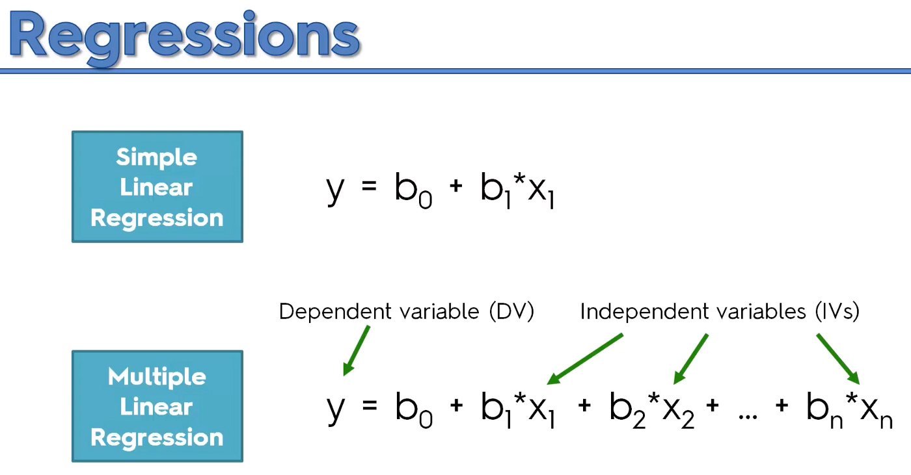
Regresyon
Regresyon bir bağımlı değişken ile diğer birkaç bağımsız değişken arasındaki ilişkiyi belirler. Regresyon analizi, bağımsız değişkenlerin bazıları değiştiğinde bağımlı değişkenin nasıl değiştiğini anlamaya yardımcı olmaktadır.
* Makine Öğrenmesi Modeli'nin tahmin edeceği değer sürekli bir değerse bu tür bir problem, regresyon problemi kategorisine girer
* Lineer Regresyon Kullanılır

Slide 13
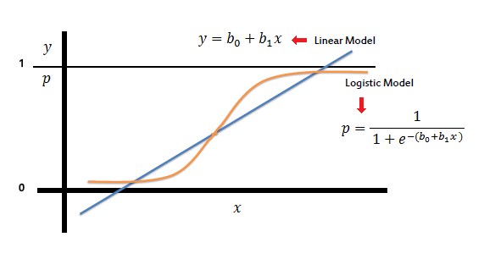
Sınıflandırma
* Makine Öğrenmesi Modeli'nin tahmin edeceği değer kategorik bir değerse bu tür bir problem, sınıflandırma problemi kategorisine girer
* Lojistik Regresyon Kullanılır

Slide 14
Sci-kit Learn’e Giriş

Slide 15
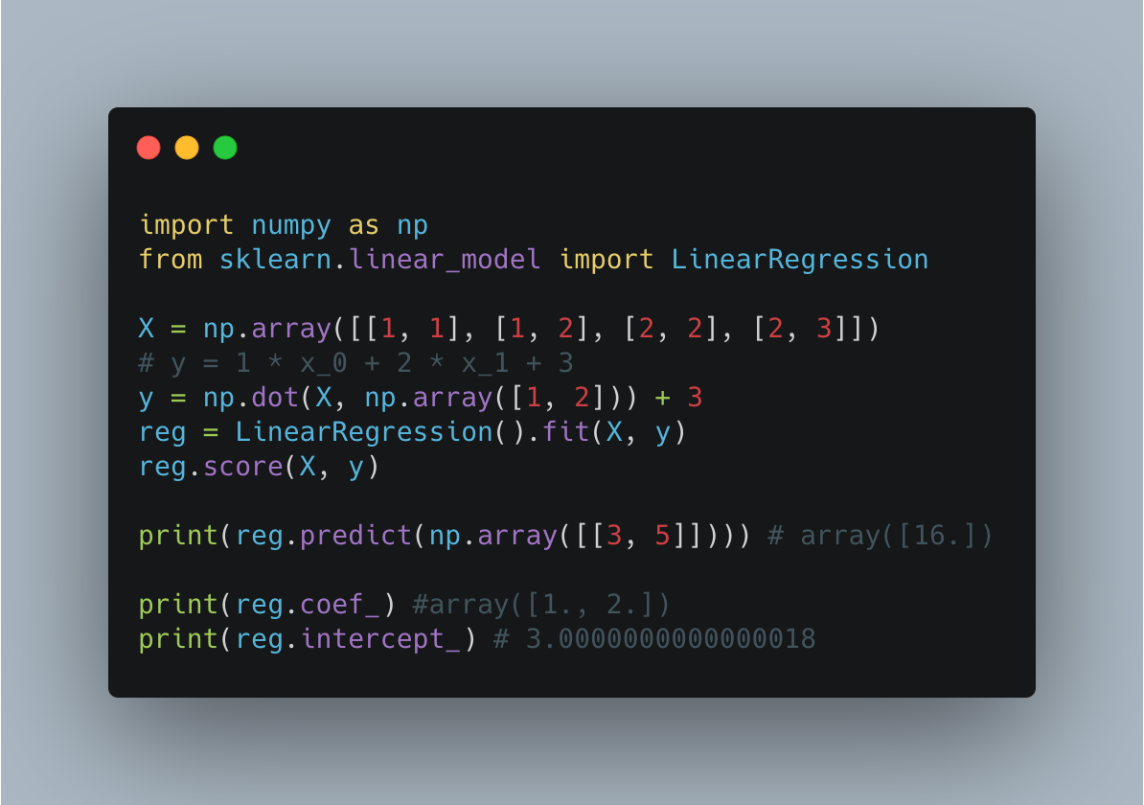
Sci-Kit Learn
Makine Öğrenmesi modelleri oluşturmak ve veriyi önişlemek için kullanılan bir Python kütüphanesidir.

Slide 16
Colab Zamanı!

